Slide 1

Mapa de evapotranspiración potencial - ETP
github.com/rcfdtools/R.LTWB

Slide 2
El Centro Nacional de Investigaciones de Café - Cenicafé de Colombia - Suramérica, ha realizado diferentes estudios relacionados con variables climatológicas, obteniendo ecuaciones que describen el comportamiento de la evapotranspiración potencial en función de la altitud.

Slide 3
La ecuación propuesta, permite calcular la evapotranspiración potencial (ETP) de forma sencilla, pues en dicha ecuación la ETP solo depende de la elevación sobre el nivel del mar. La ecuación obtenida fue producto de una regresión entre los valores de evapotranspiración y la altura sobre el nivel del mar. Las estimaciones de ETP fueron obtenidas al aplicar el método de Penman a los datos de las estaciones climáticas de Colombia (Jaramillo, 1989)
$$ETP=1017.17 e^{−0.0002h}$$
Donde,
ETP: evapotranspiración potencial, mm/año
h: elevación, msnm

Slide 4
Objetivo

Slide 5

A partir de la ecuación de Cenicafé y el modelo digital de elevación - DEM ALOS PALSAR, crear el mapa de evapotranspiración potencial de la zona de estudio.

Slide 6
Procedimiento general

Slide 7
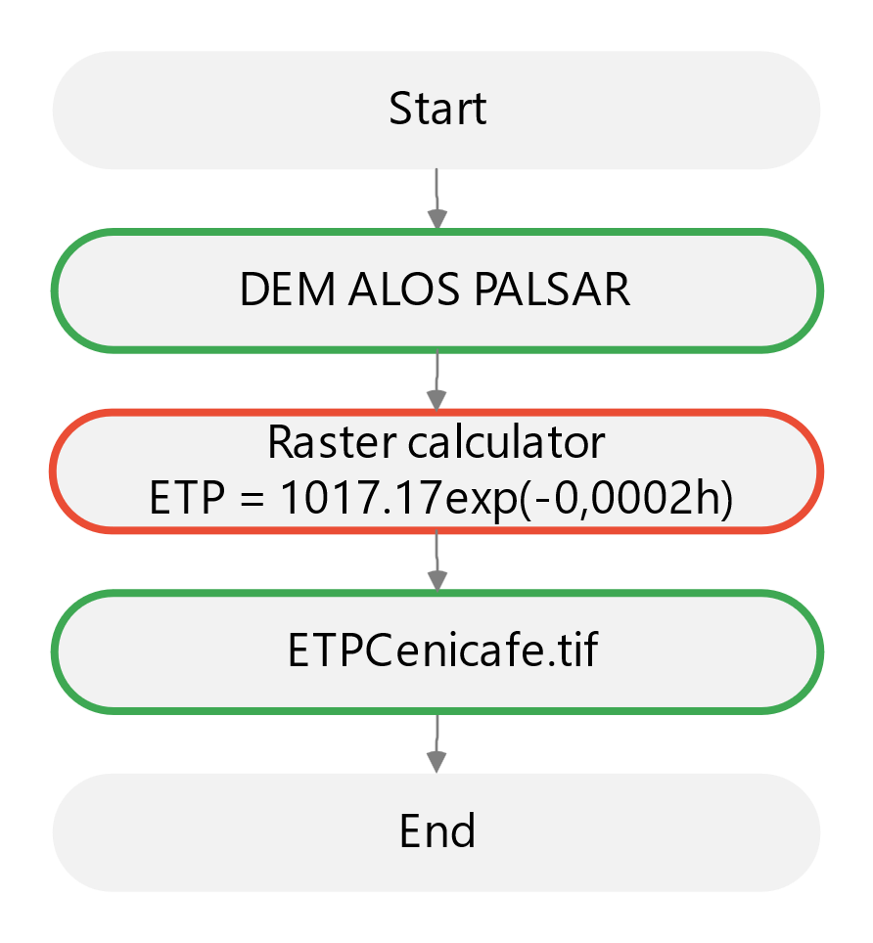
Convenciones generales en diagramas: clases de entidad en azul, datasets en gris oscuro, grillas en color verde, geo-procesos en rojo, procesos automáticos o semiautomáticos en guiones rojos y procesos manuales en amarillo. Líneas conectoras con guiones corresponden a procedimientos opcionales.

Slide 8
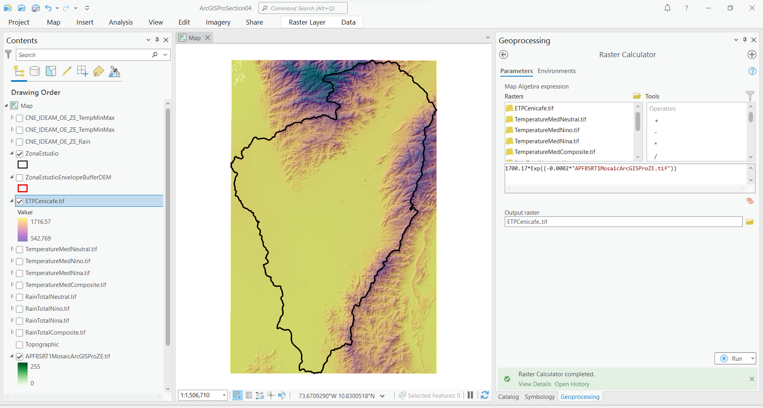
Expresión Raster Calculator: 1700.17*Exp((-0.0002*"APFBSRT1MosaicArcGISProZE.tif"))

Slide 9
Actividades complementarias

Slide 10

En la guía de clase, se encuentran listadas las actividades adicionales que los estudiantes deben desarrollar y documentar para complementar los conocimientos y alcances definidos en este curso.

Slide 11

Para completar la creación del mapa de evapotranspiración potencial, consulta la guía de clase detallada de esta actividad. Si necesitas ayuda, da clic en el enlace Ayuda o Colabora, que se encuentra en el enlace adjunto de la descripción.

Slide 12

github.com/rcfdtools

